Slide 1
Натюрморт в технике “гризайль”

Slide 2
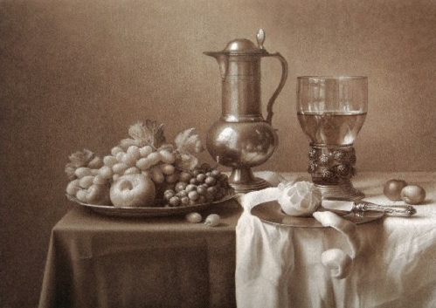
Гризайль – это разновидность живописи, которая выполняется с использованием одного цвета с тоновыми градациями, при этом в гризайли учитывается только тон предмета, а цвет значения не имеет.

Slide 3
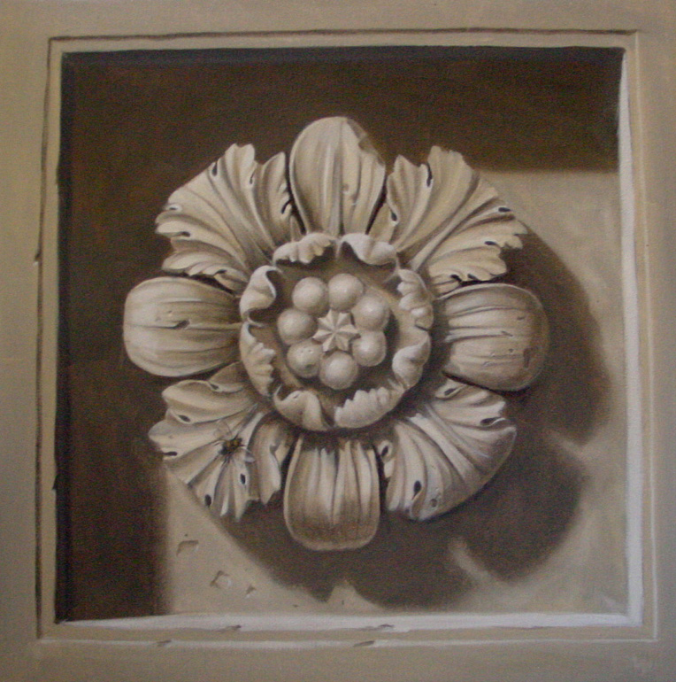
В Средние века гризайль широко использовалась при создании декора интерьеров. Во многих дворцах и усадьбах того времени применяли гризайль для имитации отделки интерьера камнем.

Slide 4
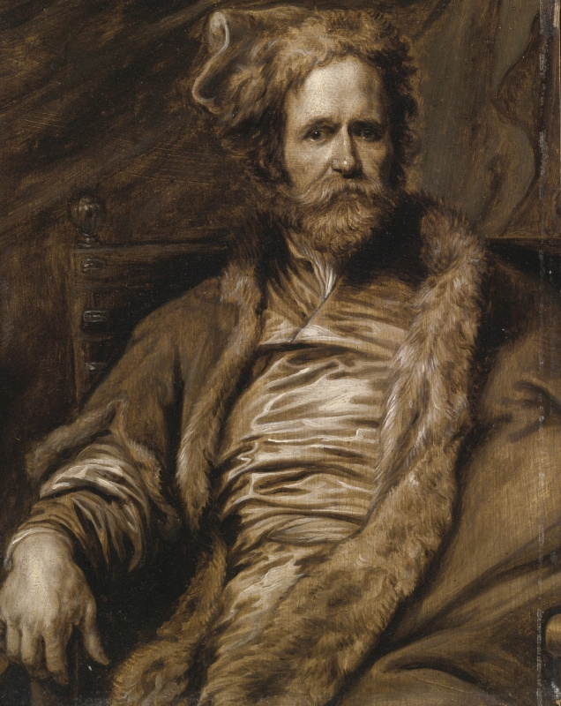
Гризайль использовалась в мастерских художников для граверных эскизов, написания глубоких портретных фонов, складок одежды.
«Портрет Мартина Риккарта», Антонис ван Дейк, 30-е г XVII века

Slide 5
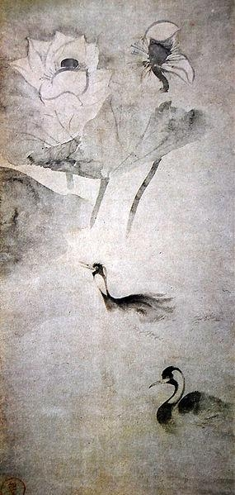
В Японии существовал стиль монохромной живописи – суми-э. В его основу лег огромный пласт жизненной философии японского народа.
Мастера добивались акварельной размытости, воздушности и легкости, часто используя всего лишь один цвет – черный.
«Утки в пруду с лотосами», Товарая Сотацу

Slide 6
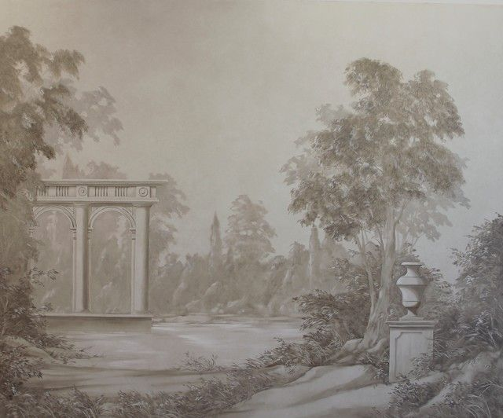
Художники стали использовать гризайль, как первый этап при создании живописных работ (картон).

Slide 7
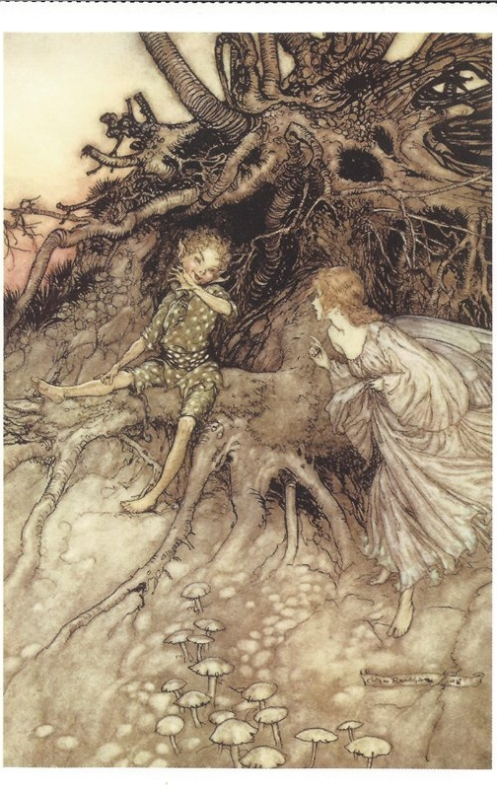
В викторианскую эпоху многие художники использовали элементы гризайли для иллюстрирования книг.
Такие признанные мастера сказочной викторианской живописи, как Артур Рэкхем, Эдмунд Дюлак и Генри Джастис Форд, кроме стандартной сепии добавили в гризайль вариации голубого, зеленого и сиреневого цветов.
А. Рэкхем, иллюстрация

Slide 8
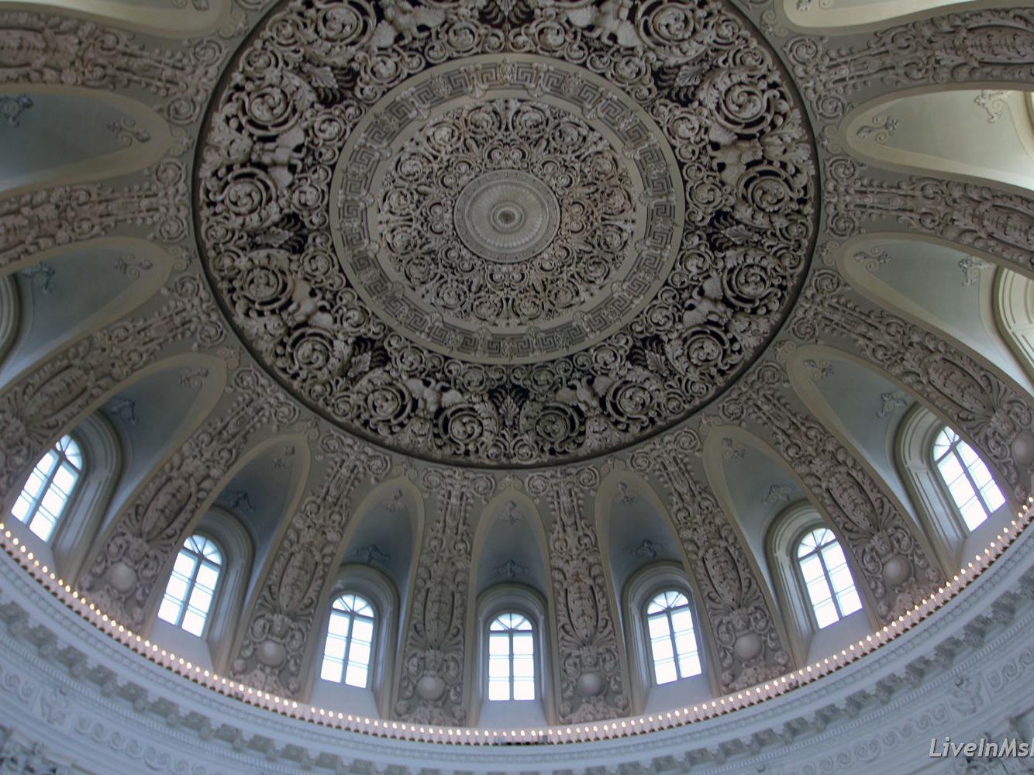
Купол с росписью в технике гризайль. Петровский путевой дворец. Москва

Slide 9
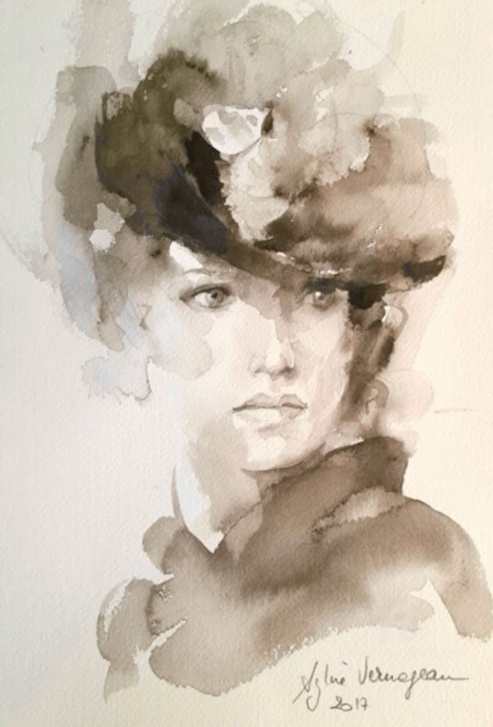
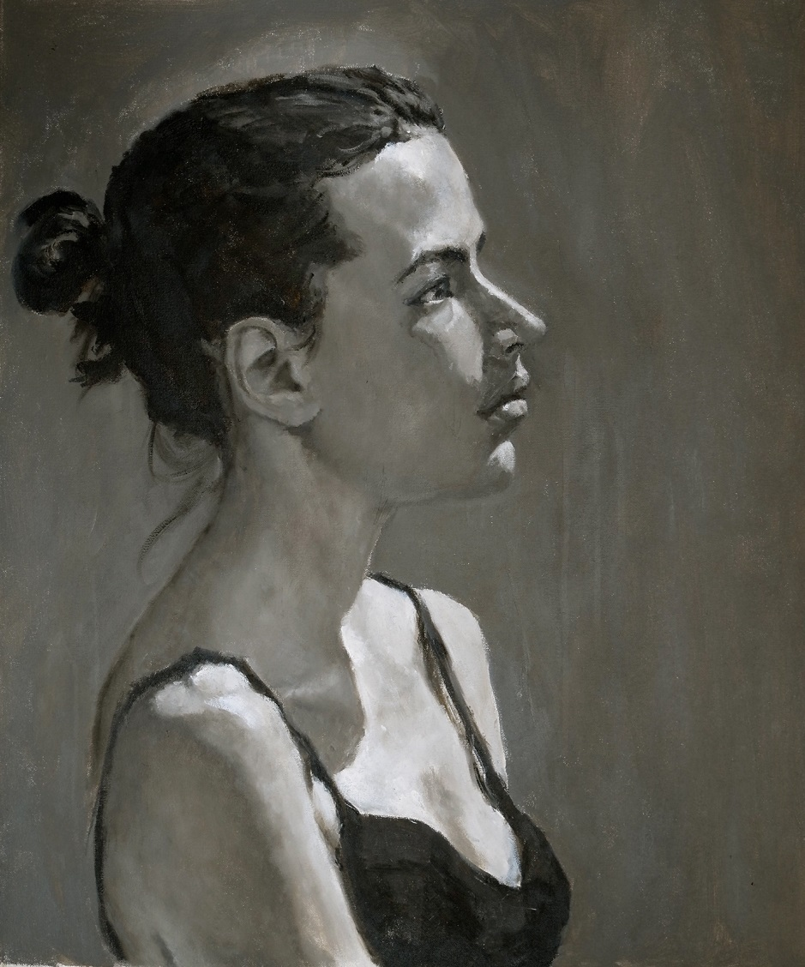
Работы в данной технике выполняются живописными материалами (гуашь, акварель, масляные краски) , однако основным средством выразительности является тон

Slide 10
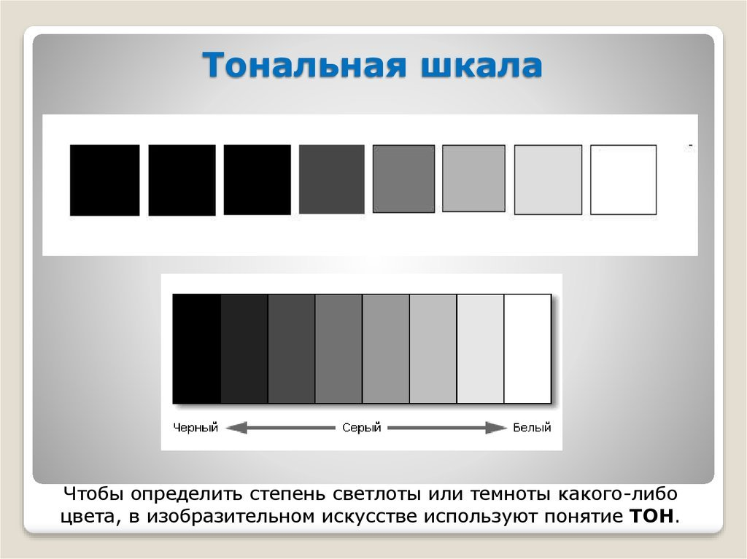
Тон - это светотеневая градация, которая зависит от освещения, собственной окраски предметов, степени их удаленности от наблюдателя. С помощью тона мы можем отличить насколько один предмет светлее или темнее другого.

Slide 11
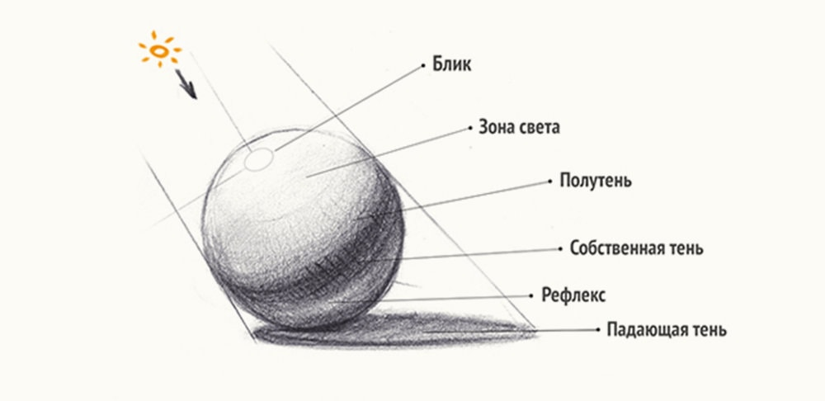
Чтобы добиться объёма, нужно выделить основные составляющие: блик, свет, полутон, тень (собственная), рефлекс, падающая тень (тень от предмета).

Slide 12
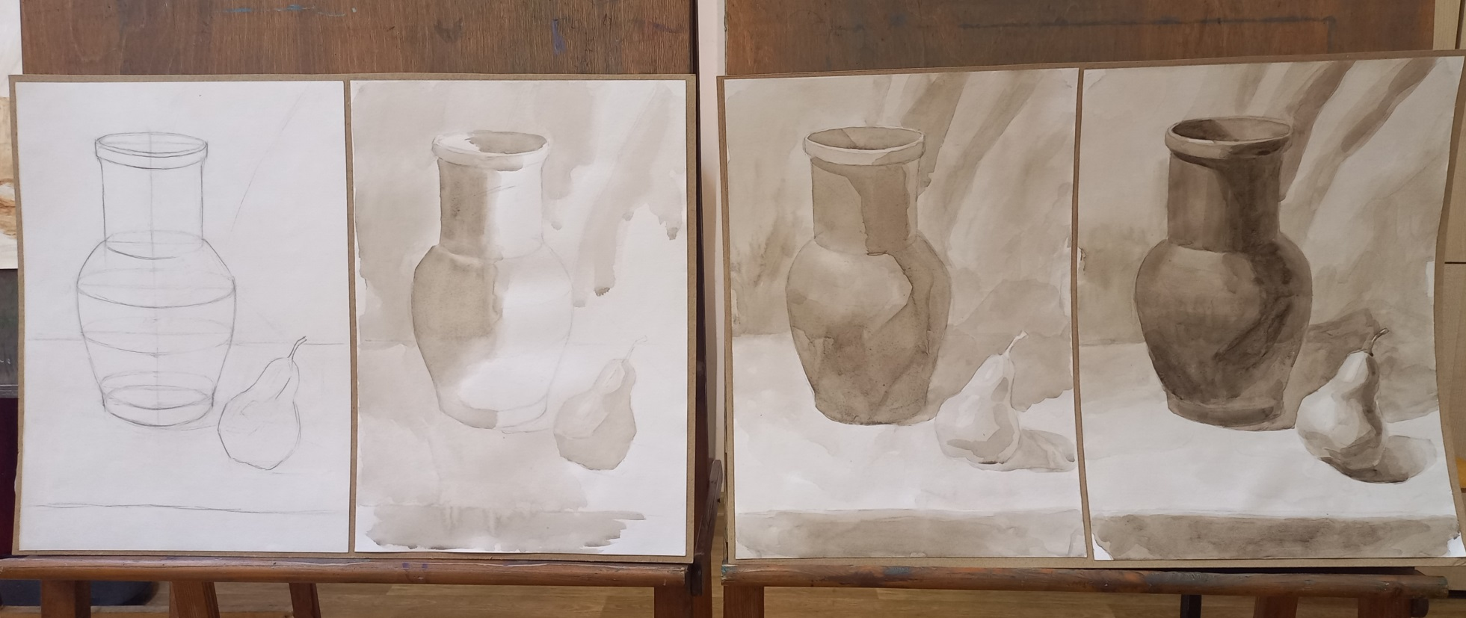
Этапы ведения работы
1.Выполнение предварительного рисунка
2. Работа с полутоном, теневой частью прозрачным слоем акварели
3.Подчеркивание полутона, усиление темных участков
4. Детализация, обобщение предметов.

Slide 13
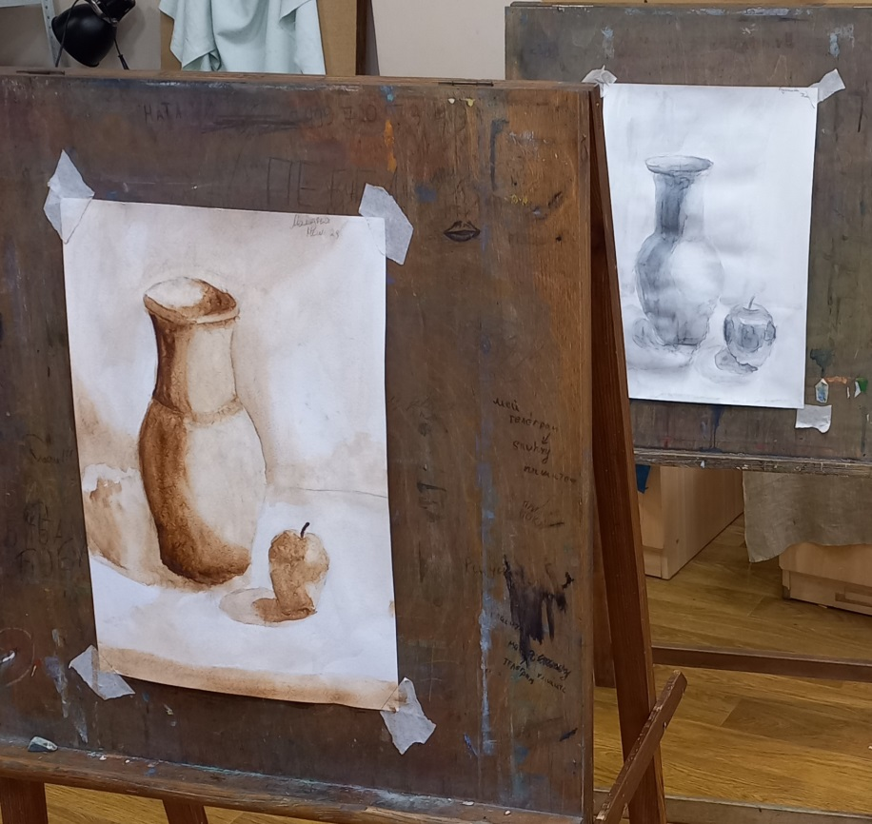
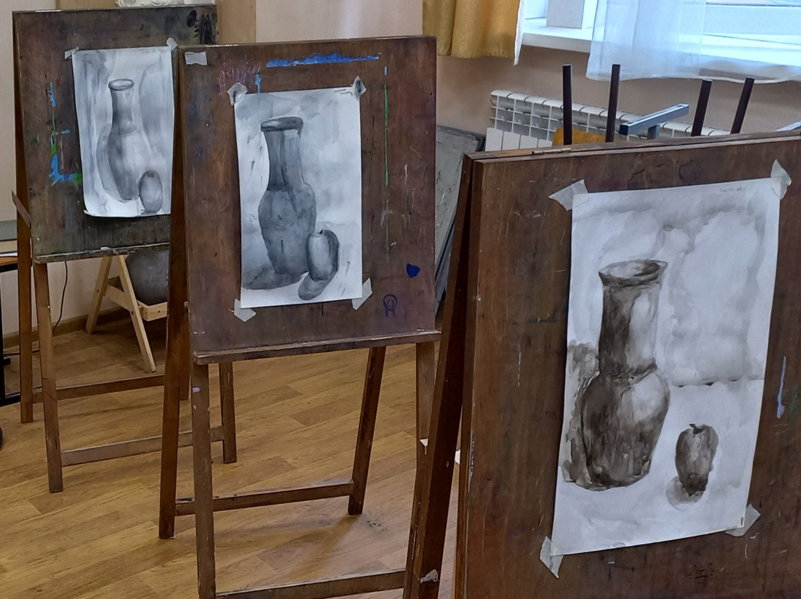
Работы в процессе

Slide 14
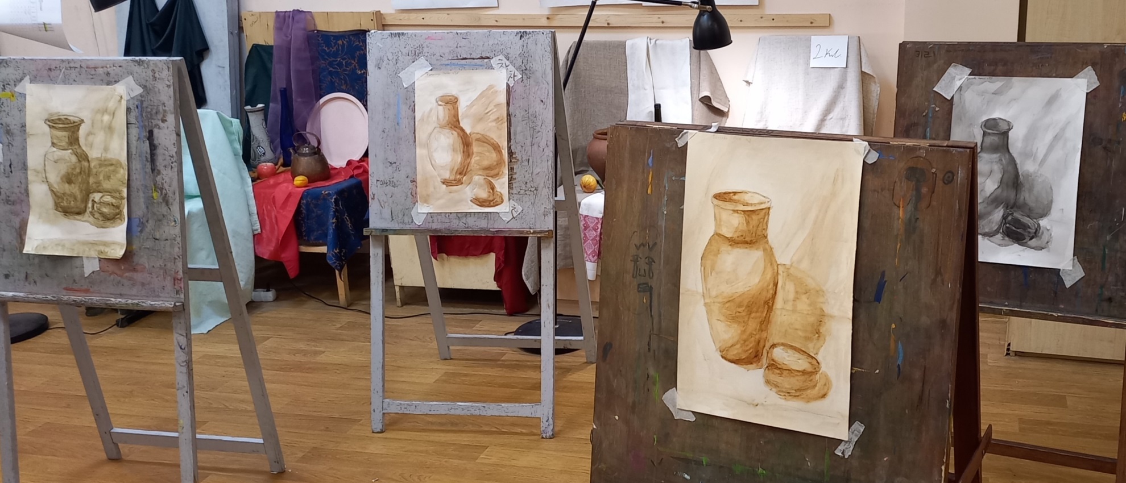

Slide 15
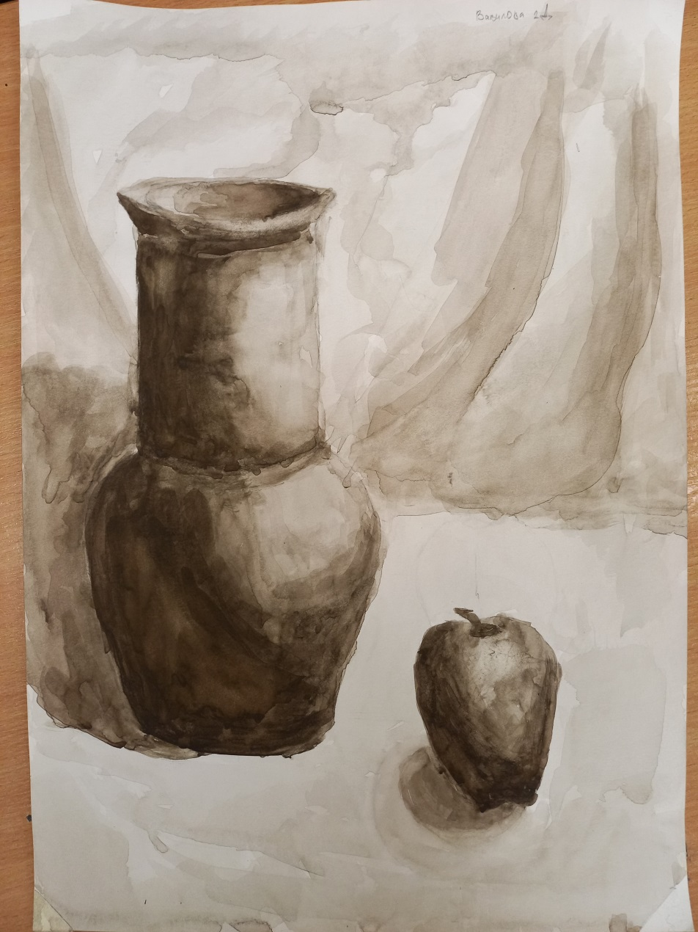
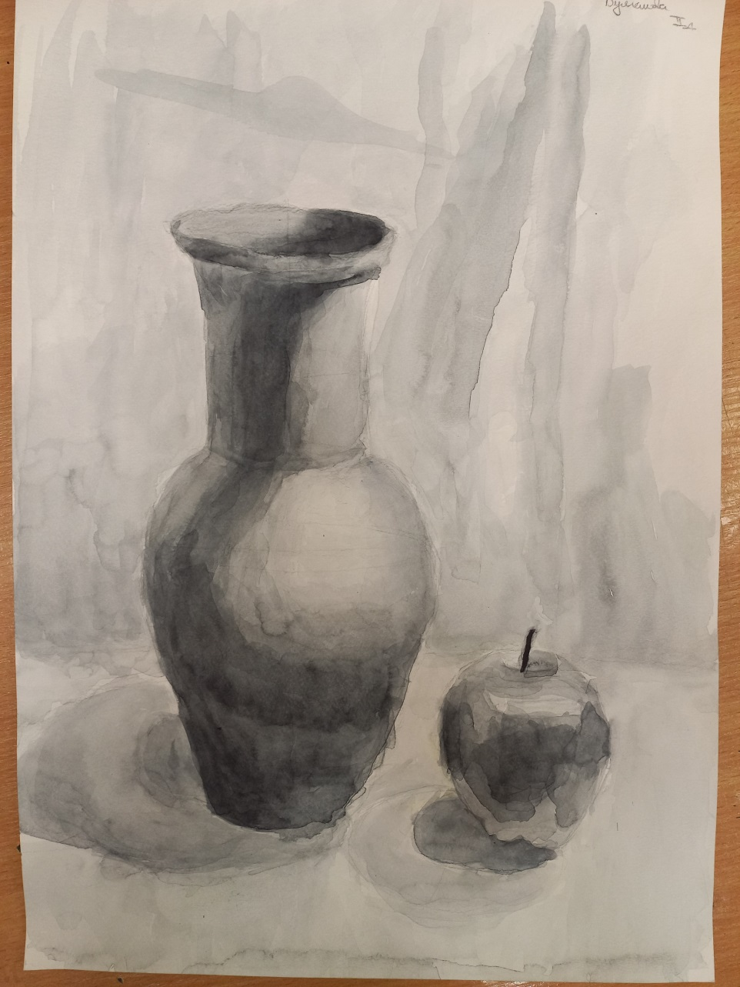

Slide 16
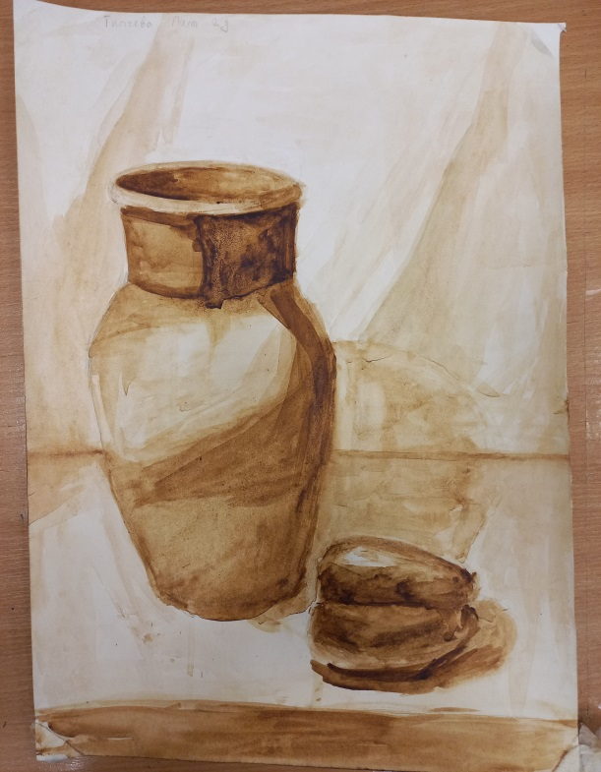
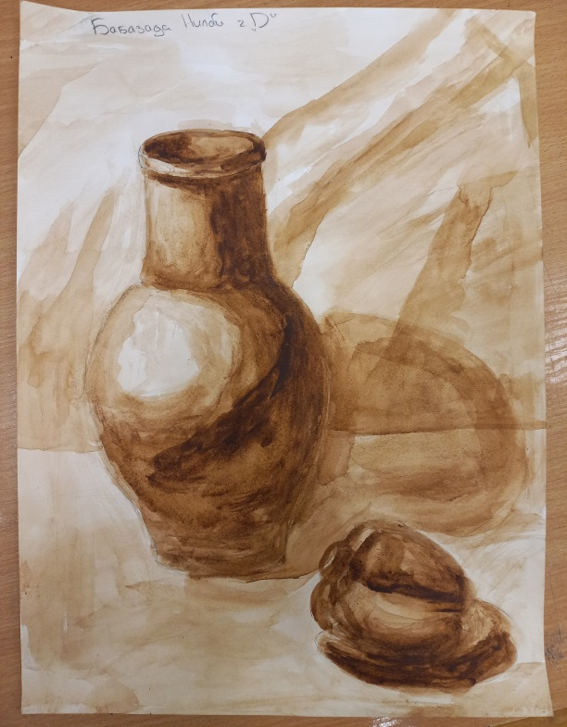
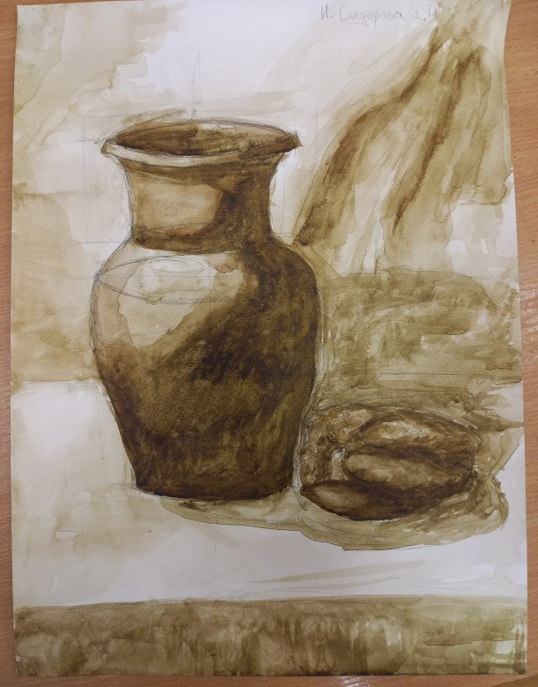
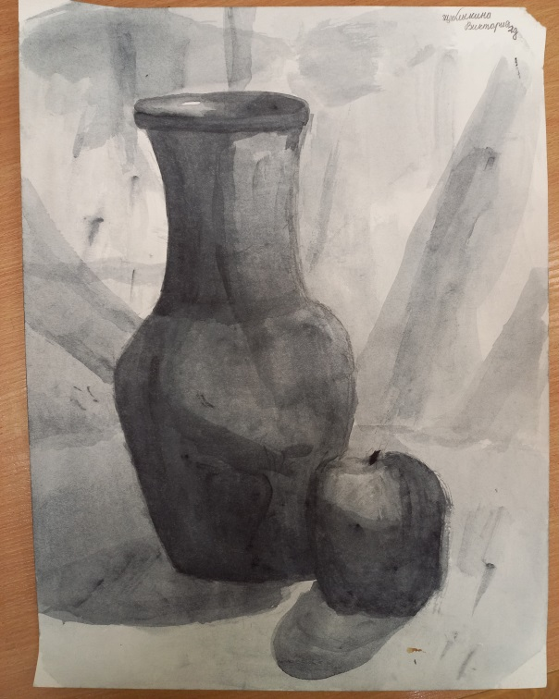
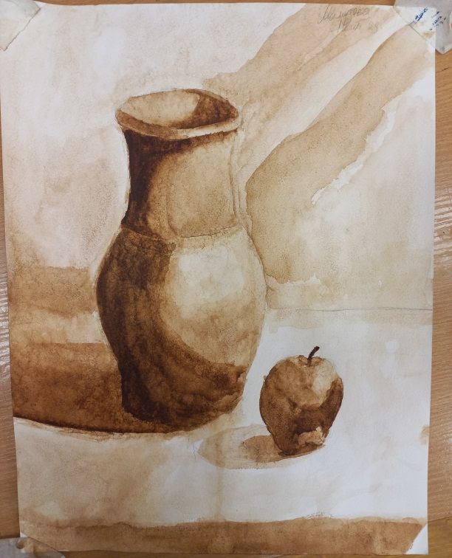
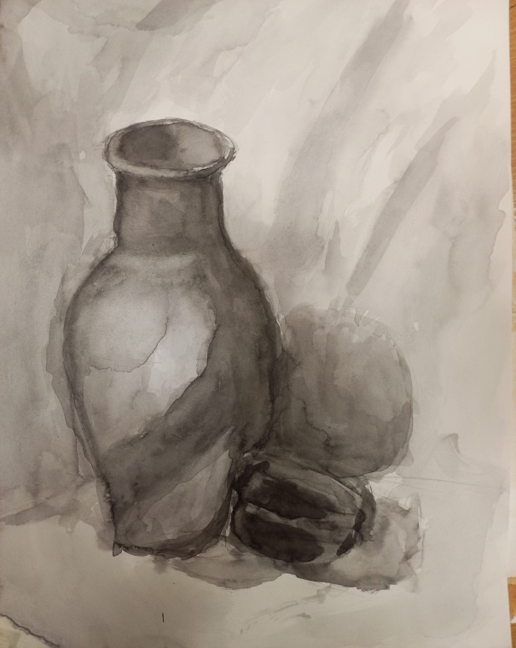

Slide 17
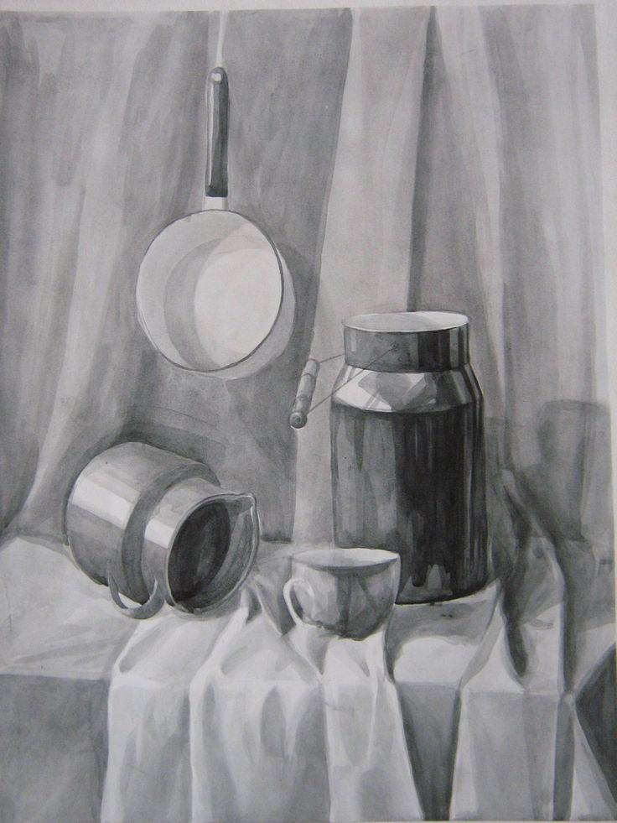
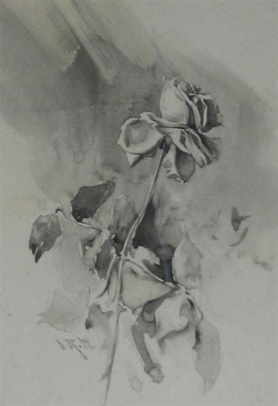
Постепенно гризайль вошла в основы обучения живописному мастерству. Она необходима, чтобы освоить передачу формы, объема, передать глубину изображения, уловить рассеянный свет.

Slide 18
Спасибо за внимание!

